Slide 1
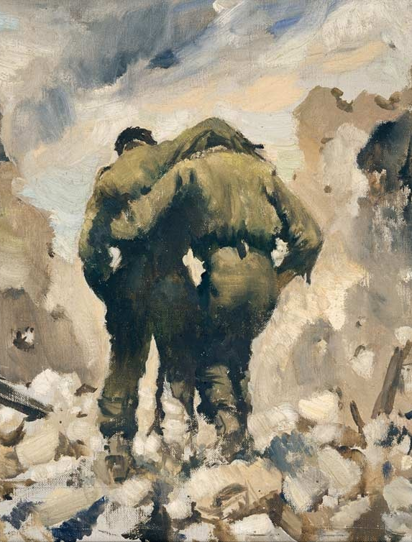
PRIORITY ADAPTACE A INTEGRACE DRŽITELŮ DOČASNÉ OCHRANY 2024+
Mgr. Aleš Lebeda, DBA
krajský koordinátor pro adaptaci a integraci
držitelů dočasné ochrany

Slide 2
Úvod Definované fáze Cíle priorit adaptace a integrace 2024+ Shrnutí dosavadního vývoje Závěr a dotazy
Obsah:

Slide 3
„Priority adaptace a integrace držitelů dočasné ochrany 2024+“ navazuje na dokument „Stanovení strategických priorit vlády České republiky pro zvládání uprchlické vlny související s invazí Ruské federace na Ukrajinu“ ze 13. 4. 2022 a zaměřuje se na období prodloužení dočasné ochrany (dále také „DO“) do března 2025.
Úvod

Slide 4
Fáze 1 Boj o bezpečí: Pro scénář „Eskalace konfliktu“ tento dokument shrnuje podmínky pro aktivaci krizových opatření a vyhlášení nouzového stavu. V případě setrvání v „Základním scénáři“, kdy dynamika příchodů nových držitelů DO bude odpovídat 4. kvartálu 2022 (tj. cca 10 tisíc osob měsíčně), budou dále platit již zavedená opatření pro registraci a podporu při zajištění základních potřeb nově příchozích držitelů DO. Fáze 2 Adaptace a soužití: Realizace opatření a dosažení výsledků při řešení lokálních kapacitních nedostatků, podpora držitelů DO při zapojení do každodenního života (zaměstnání, vzdělávání, dlouhodobé bydlení, zdravotnictví), prevence sociálního vyloučení, včetně proaktivní komunikace pro zajištění podpory veřejnosti a prodloužení DO již přítomných držitelů DO od 1. 4. 2023 do března 2025. Fáze 3 Příprava dlouhodobého řešení: Zaměřuje se na zvýšení zapojení v klíčových oblastech. Nastavení návratového systému zpět na Ukrajinu (s nímž počítá i samotná směrnice EU o DO) i opatření pro úspěšnou dlouhodobou integraci osob, které v ČR po skončení konfliktu setrvají, budou zásadními tématy v budoucích opatřeních v souvislosti s ukončením DO, ke kterému dojde nejpozději v roce 2025. Pro případ opětovné eskalace konfliktu znovuaktivace Fáze 1. ______________________ Směrnice 2001/55/ES o pravidlech poskytování dočasné ochrany v případě hromadného přílivu vysídlených osob a opatření k zajištění rovnováhy mezi členskými státy EU při vynakládání úsilí
Definované fáze

Slide 5
Vize: Držitelům DO je zajištěn přístup k ochraně před všemi druhy násilí, včetně domácího násilí, násilí na dětech a násilí z nenávisti. Všem uprchlíkům je garantováno právo na registraci. Je veden aktivní boj proti dezinformacím namířeným ke stigmatizaci příslušníků ukrajinské menšiny a vytváření společenského napětí. Je pravidelně monitorována bezpečnostní situace. V oblasti bezpečí je i nadále nezbytné zajišťovat základní evidenci a identifikaci držitelů DO, aby bylo možné udržovat rámcový přehled o počtu osob na území ČR, zejména z hlediska možností naplnění potřeb zranitelných osob a plánování dalších opatření v oblasti integrace (zdravotní péče, vzdělávání, zaměstnávání, bydlení, apod.). S vývojem situace nabývá též na významu osvěta a podpora cílové skupiny v oblastech kyberbezpečí a boje proti dezinformacím.
Cíle v oblasti bezpečí

Slide 6
Vize: Držitelé DO mají přístup k důstojnému bydlení, jsou aktivně podporováni v přechodu z nouzového ubytování, v udržení bydlení, je jim poskytována podpora ve formě poradenství, případně dávkové a materiální podpory. V oblasti bydlení je nezbytné i nadále vyvíjet opatření k vytváření podmínek pro zajištění důstojného bydlení zranitelných a subzranitelných skupin obyvatel, podporovat je v udržení bydlení, případně poskytovat nouzové ubytování. Je třeba podporovat přechod držitelů DO z nouzového ubytování do běžného bydlení, a to formou podpory a provázení ubytovaných osob, a tím účinně předcházet vzniku sociálně vyloučených lokalit a bezdomovectví. Osobám, které setrvávají v nouzovém ubytování, je třeba poskytovat dostatečnou podporu v zajištění jejich základních práv, mimo jiné formou standardizace kvality ubytování. Zvláštní pozornost je třeba věnovat zajištění vhodného a bezpečného bydlení nezletilým bez doprovodu, mladým dospělým, rodinám, osobám s postižením a dalším zranitelným skupinám.
Cíle v oblasti bydlení

Slide 7
Vize: Dětem a mladistvým držitelům DO je umožněno naplnění práva na vzdělání ve všech stupních, včetně vzdělávání dětí se speciálními potřebami. Je zajištěna adekvátní jazyková příprava a podpora dětí, rodin i škol. Děti jsou aktivně podporovány v začlenění do kolektivu, včetně mimoškolních aktivit. Pro oblast vzdělávání je klíčovým krokem zajištění práva ukrajinských dětí na vzdělávání (od předškolního až po vysokoškolské), za současné podpory dětí, rodin, škol i komunit. Pro úspěšnou integraci dětí do vzdělávání je vhodné nadále podporovat aktivity na zlepšování znalosti českého jazyka a jazykovou výuku garantovat jako povinnou. Ve vztahu k rodičům je třeba působit formou osvěty, sdílení a účinného zprostředkování informací o českém systému vzdělávání, právech a povinnostech, stejně jako o možných zdrojích podpory. Velmi se osvědčila též pozice ukrajinského asistenta pedagoga a je vhodné ji nadále využívat jako specifický nástroj podpory tam, kde bude vyhodnocena nutná potřeba. Je nutné se zaměřit na prevenci a řešení šikany, práci s dětským kolektivem a vzdělávání personálu škol a pracovníků institucí zajištujících volnočasové aktivity.
Cíle v oblasti vzdělávání

Slide 8
Vize: Držitelům DO je umožněn vstup do systému zdravotního pojištění a zdravotní péče ČR, včetně specializované péče v případě potřeby. Je zajištěna dostatečná osvěta o možnostech ochrany zdraví a prevence. Pro oblast zdraví je jako klíčová priorita stanoveno zajištění dostupnosti primární péče pro držitele DO, udržení stávajícího vstřícného systému přístupu do veřejného zdravotního pojištění, podpora interkulturního vzdělávání zdravotnického personálu, podpora tlumočnických a interkulturních služeb. Je zároveň třeba pokračovat v osvětě ukrajinských uprchlíků o systému zdravotních služeb v ČR. Zvláštní pozornost je třeba věnovat problematice HIV/AIDS, a to v rovině prevence, edukace i nabídky služeb, a také prevenci ve vztahu ke zneužívání návykových látek. V rámci podpory zdraví ukrajinských uprchlíků je vhodné udržovat i nadále mezinárodní spolupráci v oblasti humanitární pomoci a poskytování zdravotních služeb. V oblasti duševního zdraví je spatřováno vysoké riziko ohrožení ukrajinských obyvatel vlivem dlouhodobě stresující a traumatizující situace.
Cíle v oblasti zdraví

Slide 9
Vize: Jsou vytvořeny dostatečné podmínky pro vstup držitelů DO na trh práce, včetně jazykové podpory, ochrany před pracovním vykořisťováním, možností uplatnění vlastní kvalifikace a sladění pracovního a rodinného života. Klíčovým předpokladem pro zapojení držitelů DO do pracovního procesu je znalost českého jazyka pro běžné dorozumění a požadavky dané profese. Jazykovou přípravu je třeba monitorovat z hlediska dostupnosti, směrem ke zvýšení plošné dostupnosti z hlediska úrovně a formy vzdělávání. Pro držitele DO je nutné zajistit ochranu před pracovním vykořisťováním nebo zneužíváním, a to zvýšením přístupnosti důstojného zaměstnávání, se specifickým zřetelem k zaměstnávání mladistvých, omezení agenturního zaměstnávání. Podpora držitelů DO bude zajištěna též formou osvěty a individuální podpory zaměstnanců. Specifickou podporu je třeba věnovat zaměstnávání zranitelných osob a slaďování podmínek rodinného pracovního života, včetně rozvoje pracovních podmínek, služeb péče o děti a osvěty v dané oblasti.
Cíle v oblasti zaměstnávání

Slide 10
Vize: Držitelům DO je zajištěna taková forma sociální ochrany, která jim umožní vést důstojný život v bezpečném prostředí a garantuje uspokojení základních životních potřeb, při současné podpoře vlastní aktivity držitelů DO. Přístup do systému dávkové podpory a sociálních služeb odpovídá principům sociální spravedlnosti. V rámci sociální ochrany je nezbytné zajistit v první řadě podporu zranitelných a ohrožených skupin migrantů. Jejich situaci je třeba monitorovat a průběžně působit formou osvěty vůči těmto skupinám obyvatel o dosažitelnosti a nabídce sociálních služeb a sociální práce. Sociální práci je třeba posílit zejména v oblastech s vyšší koncentrací migrantů, a to včetně preventivních sociálních služeb. Cílenou podporu je třeba věnovat dětem a mladistvým, včetně nezletilých bez doprovodu zákonného zástupce. V rámci ochrany dětí je nutné usilovat o identifikaci a zajištění ochrany dětí jako prevence obchodu s dětmi a jejich zneužívání. Pro zpřístupnění služeb je potřeba zvyšovat povědomí cílové skupiny o podpůrných službách. Zranitelné skupiny dle vymezení Lex Ukrajina V. Mezi ohrožené lze zahrnout všechny osoby, které jsou jakýmkoliv způsobem (zdravotně, psychicky, sociálně) znevýhodněny v přístupu k zaměstnání, samostatnému bydlení, službám, apod. Bude se jednat zejména o osoby na hraně zranitelnosti.
Cíle v oblasti sociální ochrany

Slide 11
Vize: Držitelé DO jsou dostatečně a srozumitelně informováni o možnostech podpory v České republice, o svých právech a povinnostech. Veřejnost má k dispozici srozumitelné informace o potřebné podpoře válečných uprchlíků. Je podporován boj proti dezinformacím a společenskému napětí. Základním cílem v oblasti osvěty a komunikace je posílení povědomí ukrajinských občanů o dostupných formách podpory v ČR a zároveň plná osvěta osob s dočasnou ochranou o jejich podmínkách a povinnostech vůči českému právnímu řádu. Je žádoucí, aby existovalo jednotné webové prostředí a informační materiály srozumitelné pro cílovou skupinu a pro poskytovatele služeb. Vzhledem k dynamice situace je nutné, aby byly pravidelně aktualizovány rezortní informace a zejména všechny změny byly komunikovány s dostatečným předstihem. Informační portál, linky a online platformy a komunikační kanály by měly být stabilizované a udržitelné. Zvláštní formy komunikace musí být voleny pro informovanost dětí a mladistvých, případně dalších zranitelných skupin.
Cíle v oblasti osvěty a komunikace

Slide 12
Vize: Podpora držitelů DO je koordinována na národní i místní úrovni tak, aby činnost veřejného i soukromého sektoru byla synergická a podpora poskytovaná držitelům DO efektivní a ucelená. Vzhledem k přesahovosti agendy dočasné ochrany je důsledná koordinace aktivit rezortů, soukromé a neziskové sféry nezbytným předpokladem adaptace a integrace. Koordinace musí probíhat také z hlediska tematických pracovních skupin s aktivním zapojením cílové skupiny držitelů DO. Na úrovni krajů je též potřebná stabilizace fungování center na podporu integrace cizinců jako systémové složky určené ke koordinaci adaptace a integrace na území každého kraje a ukotvení pozice krajských koordinátorů adaptace a integrace. Je třeba monitorovat přijímaná opatření a jejich efektivitu, sdílet příklady dobré praxe a podporovat aktivní zapojení cílové skupiny. Součástí je též podpora a rozvoj informačních systémů.
Cíle v oblasti koordinace

Slide 13
Zajištění dostatečných kapacit jazykové přípravy dospělých i dětí, na všech úrovních obtížnosti, umožňující plnohodnotné začlenění do pracovního, studijního i společenského života, podpora držitelů DO v přesunu do standardního bydlení s cílem předejít rozvoji segregace a vzniku sociálně vyloučených lokalit, podpora držitelů DO v zařazení na trh práce v různých kvalifikačních úrovních, za současné modifikace demotivační dávkové podpory, legislativní ukotvení důstojné a motivační dávkové podpory držitelů DO, zvýšení ochrany držitelů DO před zneužíváním a vykořisťováním na trhu práce,
Priority Zmocněnkyně vlády pro lidská práva

Slide 14
podpora dětí, rodičů a škol v úspěšném zařazení dětí do povinné i navazující školní docházky, podpora mladistvých a mladých dospělých ve studijním nebo pracovním uplatněné bezpečnou formou, zvýšení dostupnosti podpůrných služeb pro tuto skupinu, zajištění dostatečných kapacit terénních a ambulantních sociálních, zdravotních, zdravotně sociálních a navazujících služeb, posílení informovanosti držitelů DO směrem k orientaci v podmínkách ČR a v možnosti uplatnění vlastních práv, prevence zvyšování společenského napětí formou pozitivní komunikace priorit vlády v oblasti adaptace a integrace s důrazem na benefity pro většinovou společnost.

Slide 15
Uplynulé období můžeme rozdělit do tří fází podle dynamiky příchodu držitelů DO: První fáze je březen a duben 2022, kdy v ČR bylo registrováno přes 316 tisíc osob. Ve druhé fázi v průběhu května a června 2022 se měsíční příchody postupně zpomalovaly ze 42 na 24 tisíc osob měsíčně. Ve třetí fázi, od července 2022 doposud (květen 2024), se přírůstky ustálily na počtu cca 5 - 6 tisíc osob měsíčně. Další osoby hledající v ČR bezpečí budou nadále přicházet, a to v návaznosti na délku a vývoj vojenské agrese Ruské federace na Ukrajině. S počtem 3 400 osob s dočasnou ochranou na 100 tisíc obyvatel je ČR v relativním porovnání největším příjemcem držitelů DO z Ukrajiny v Evropské unii. Na druhém místě je Estonsko (2 660 osob s dočasnou ochranou na 100 tisíc obyvatel) a dále Polsko (2 579 osob s dočasnou ochranou na 100 tisíc obyvatel).
Shrnutí dosavadního vývoje

Slide 17
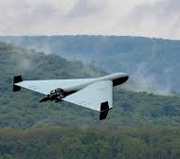
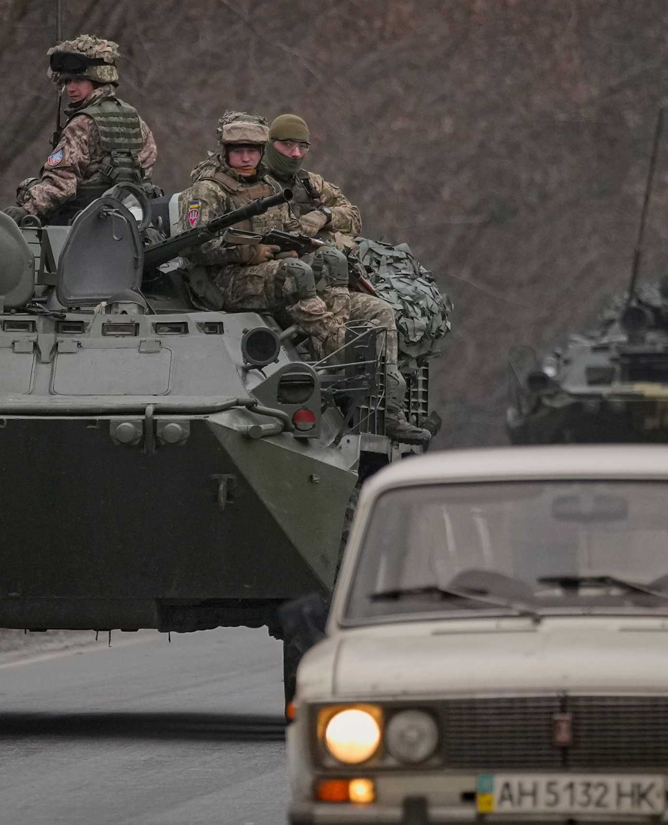
Priority 2024+ představují rámec a definované oblasti pro 2024 a následující. V reakci na aktuální legislativní změny a jejich dopady, případně v reakci na vývoj ruské agrese na Ukrajině a přílivu držitelů DO do ČR a další prioritní témata v ČR může dojít k aktualizaci Priorit 2024+ a definovaných priorit a opatření, tak aby dokument na tyto změny mohl adekvátně reagovat.
Závěr

Slide 18
Důležité odkazy a zdroje
https://vlada.gov.cz/cz/ppov/zmocnenec-vlady-pro-lidska-prava/zmocnenecnenkyne-vlady-pro-lidska-prava-15656/
https://www.mvcr.cz/clanek/sluzby-pro-verejnost-informace-pro-cizince-informace-pro-cizince.aspx
https://www.mpsv.cz/pomoc-ukrajine
https://www.nasiukrajinci.cz/cs
https://frs.gov.cz/docasna-ochrana/#3
https://www.integracnicentra.cz/liberecky-kraj/#aktuality
https://gis.humpo.cz/portal/home/
https://odbor-socialni.kraj-lbc.cz/page117
https://kancelar-hejtmana.kraj-lbc.cz/page17/kontakty
Priority adaptace a integrace držitelů dočasné ochrany 2024+, Praha, listopad 2023, 26 s.

Slide 19
DISKUZE
A ZÁVĚR

